Slide 1
স্বাগতম আজকের মাল্টিমিডিয়া ক্লাসে

Slide 2
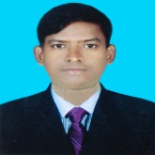
শিক্ষক পরিচিতিঃ
বিপ্লব বাস্কি
সহকারী শিক্ষক (খ্রিষ্টান ধর্ম)
চব্বিশনগর উচ্চ বিদ্যালয় ও কলেজ
গোদাগাড়ী, রাজশাহী ।
Email- baski4087@gmail.com

Slide 3
পাঠ পরিচিতিঃ
বিষয়ঃ খ্রিষ্টান ধর্ম ও নৈতিক শিক্ষা
শ্রেণীঃ নবম ও দশম
অধ্যায়ঃ পঞ্চমঃ স্বাধীনতায় ও বাধ্যতা

Slide 4
চিত্রটি লক্ষ্য কর

Slide 5
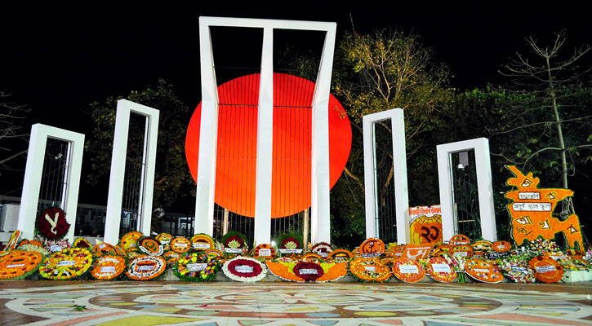

Slide 6
পাঠের শিরোনামঃ
স্বাধীনতা ও বাধ্যতা, কর্তৃত্ব।

Slide 7
শিখনফলঃ
এই পাঠশেষে শিক্ষার্থীরা-
১। স্বাধীনতা ও বাধ্যতা কি তা লিখতে পারবে।
২। ব্যক্তিগত ও সামাজিক মুল্যবোধ হিসাবে স্বাধীনতা ও বাধ্যতার অর্থ ব্যাখ্যা করতে পারবে।
৩। কর্তৃত্বের ধারনা ব্যাখ্যা করতে পারবে

Slide 8
আমরা কি স্বাধীন ?
কে আমাদের স্বাধীনতা দিয়েছেন ?
স্বাধীনতার জন্য আমরা কাদের স্বরণ করি ?
কে আমাদের সৃষ্টি করেছেন ?
আমরা বিপদে পড়লে কাকে স্বরণ করি ?
সৃষ্টি কর্তার প্রতি আমরা কেমন আচরণ করি ?

Slide 9
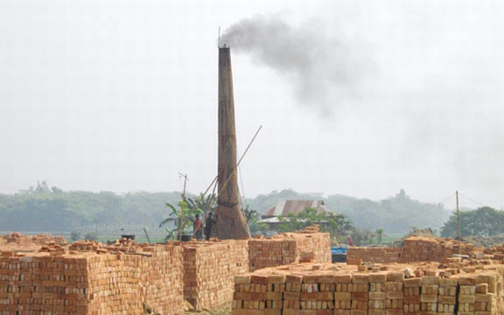

Slide 10
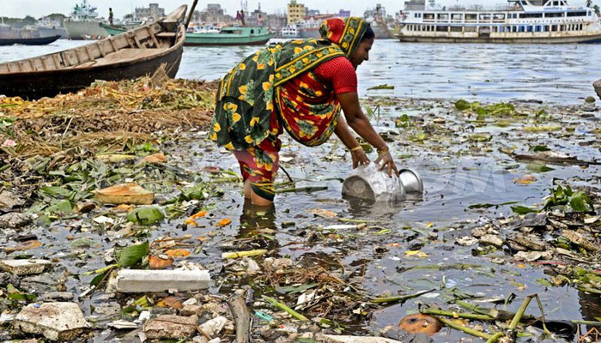

Slide 11
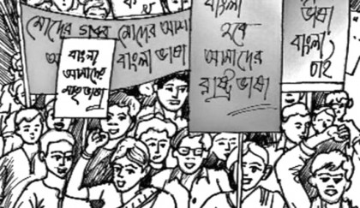

Slide 13
একক কাজঃ
স্বাধীনতা বলতে তুমি কি বুঝ ?

Slide 14
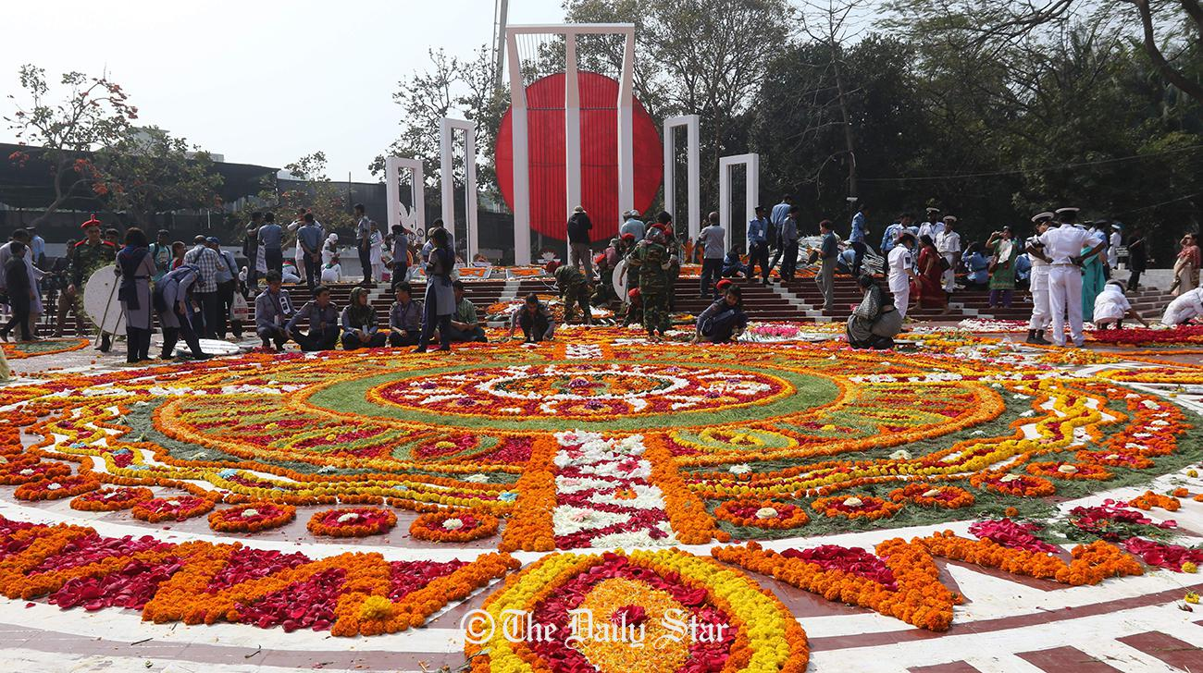

Slide 15
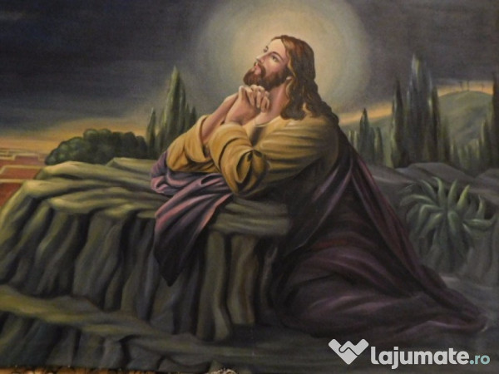

Slide 16
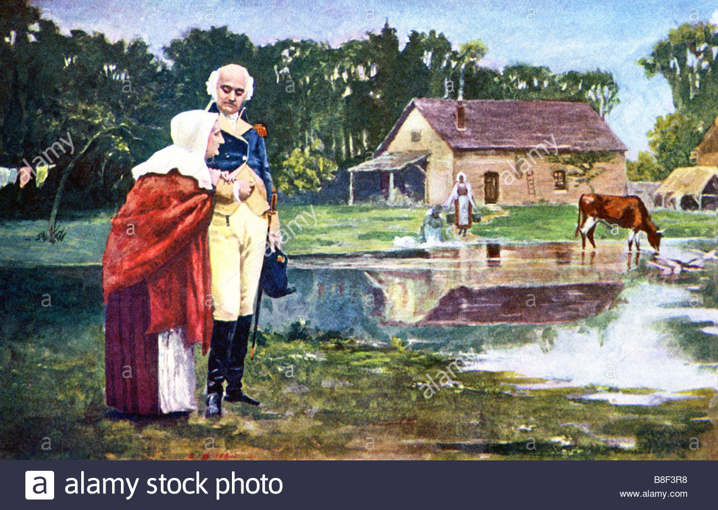

Slide 17
জোড়ায় কাজঃ
কি উপায়ে তোমরা স্বাধীনতা রক্ষা করবে তা লিখ।

Slide 18
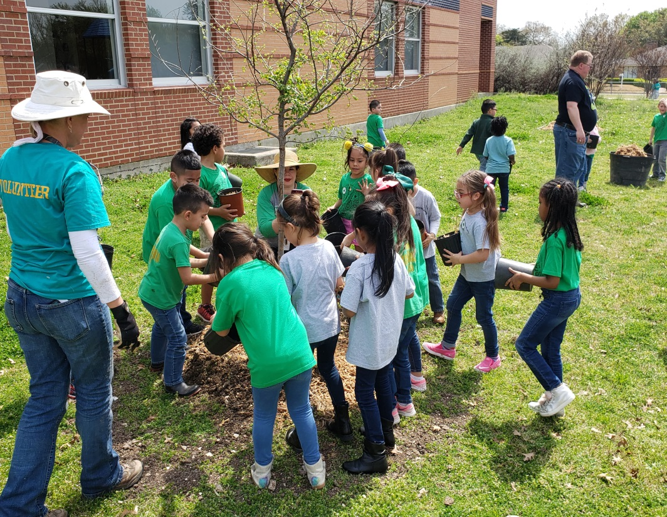

Slide 19
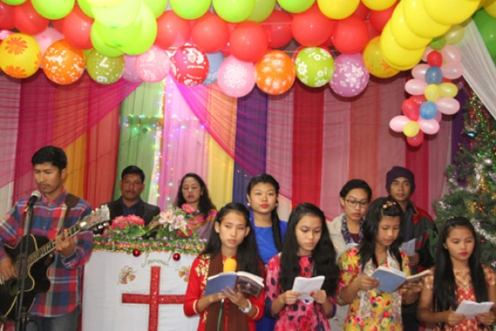

Slide 20
জোড়ায় কাজঃ
কি কি কাজের মাধ্যমে আমরা ইশ্বরের প্রতি বাধ্য থাকি তা লিখ।

Slide 21
মূল্যায়ন
স্বাধীনতা কি ?
ইশ্বর আমাদের কি দিয়ে সৃষ্টি করেছেন ?
ইশ্বরের প্রতি আমরা কি প্রকাশ করি ?

Slide 22
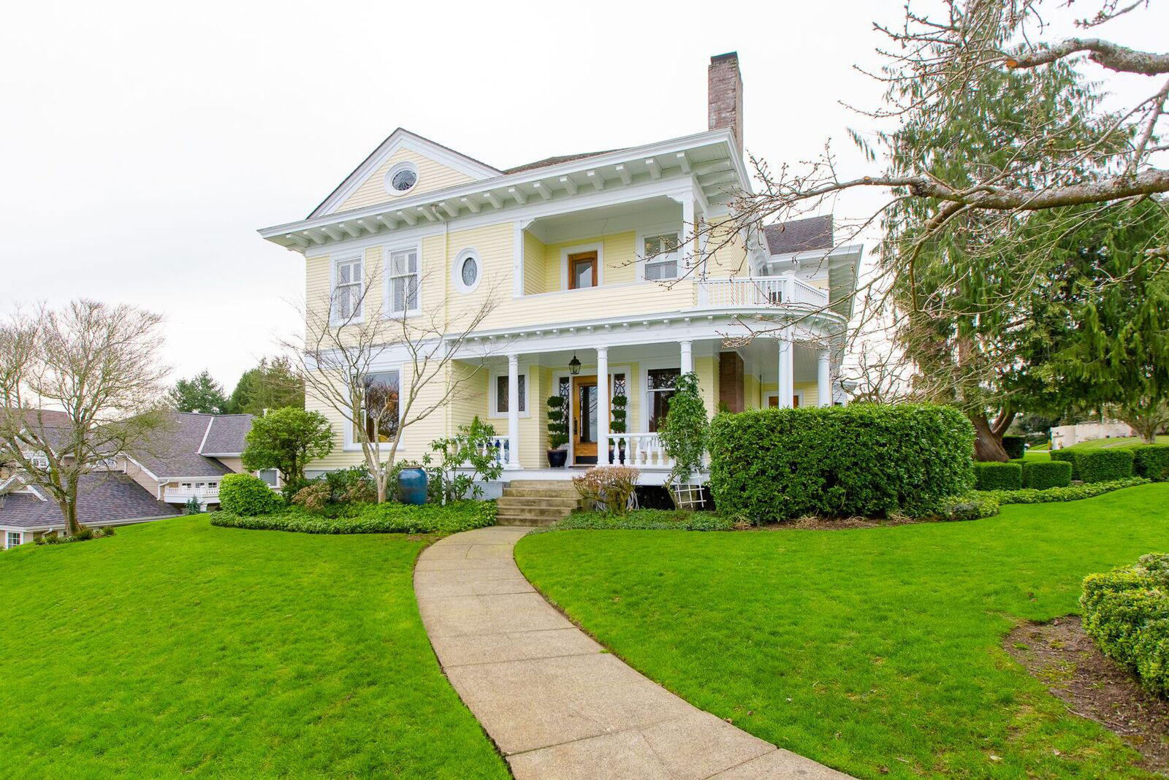
বাড়ির কাজঃ
“আমাদের সমাজে স্বাধীনতা ও বাধ্যতা থাকলে সমাজ উন্নত হয়” বিশ্লেষন কর।

Slide 23
সবাইকে ধন্যবাদ
আগামী ক্লাসে আবার দেখা হবে।

